Slide 1
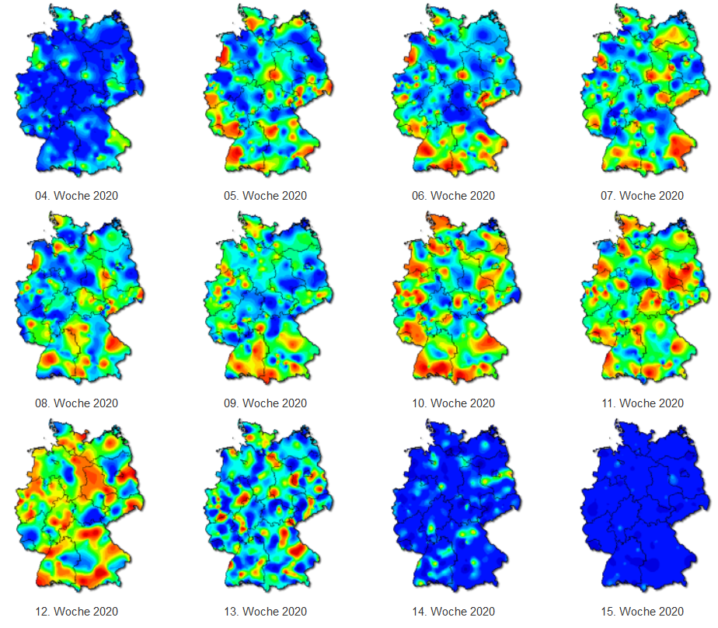
Ergebnisse der syndromischen Surveillance akuter Atemwegserkrankungen
GrippeWeb,
Arbeitsgemeinschaft Influenza,
ICOSARI
Datenstand 24.11.2020

Slide 2
GrippeWeb bis zur 47. KW 2020

Slide 3
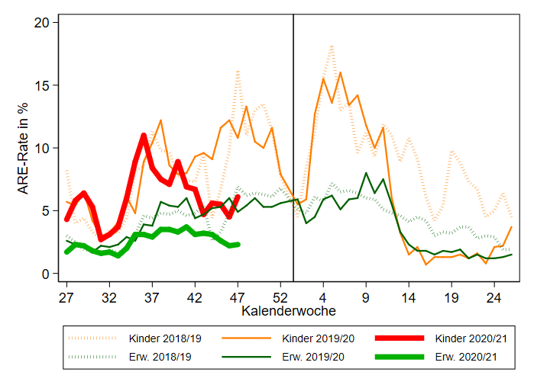
GrippeWeb bis zur 47. KW 2020

Slide 4
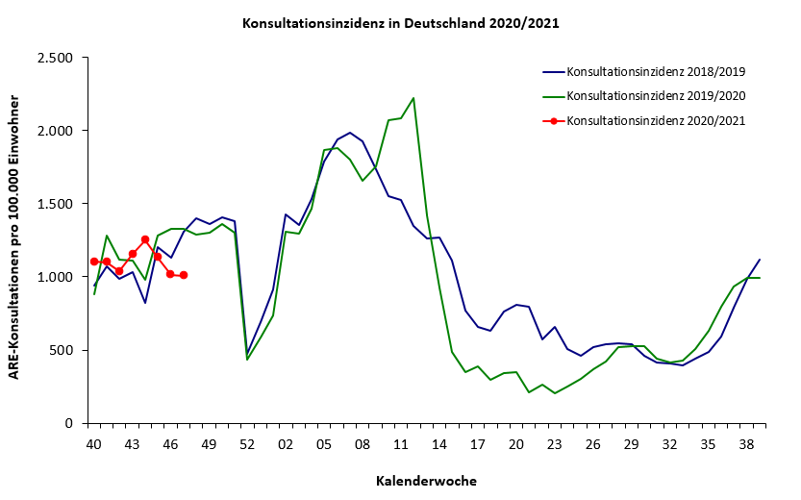
Arbeitsgemeinschaft Influenza
ARE-Konsultationen bis zur 47. KW 2020
Aktualisieren!
Der Wert (gesamt) lag in der 47. KW 2020 bei knapp 1.000 Arzt­konsul­ta­tionen wegen ARE pro 100.000 Einwohner. Auf die Bevölke­rung in Deutschland bezogen entspricht das einer Gesamtzahl von ca. 830.000 Arzt­besuchen wegen akuter Atem­wegs­er­kran­kungen.

Slide 5
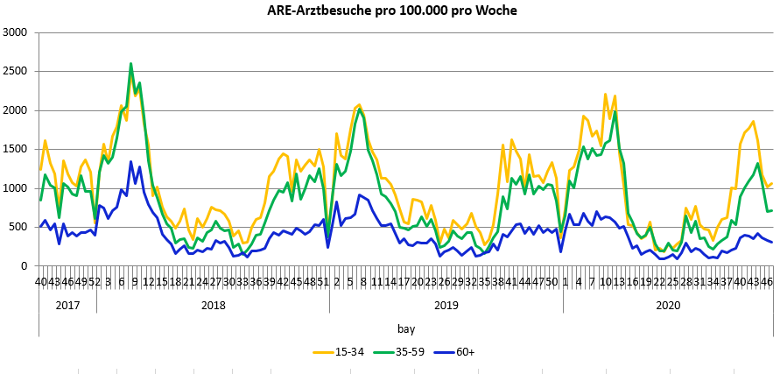
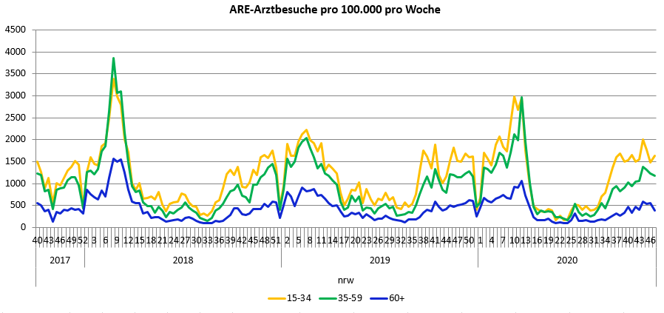
Arbeitsgemeinschaft Influenza
ARE-Konsultationen bis zur 47. KW 2020 nur AG ab 15 Jahre
Bayern
Nordrhein-
Westfalen

Slide 6
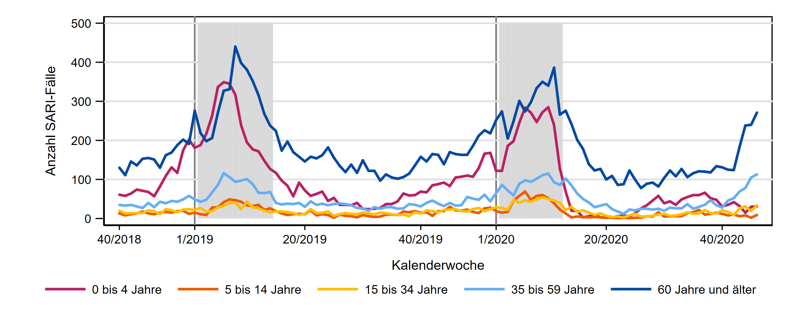
ICOSARI-KH-Surveillance – SARI-Fälle (J09 – J22) bis zur 46. KW
Notes:
die Altersgruppen der Kinder unter 15 Jahre immer noch niedriger als üblich um diese Jahreszeit
Alle Altersgruppen über 14 Jahre sind stark angestiegen
Altersgruppen 35-59 Jahre und 60-79 Jahre liegen deutlich höher als in den Vorsaisons

Slide 7
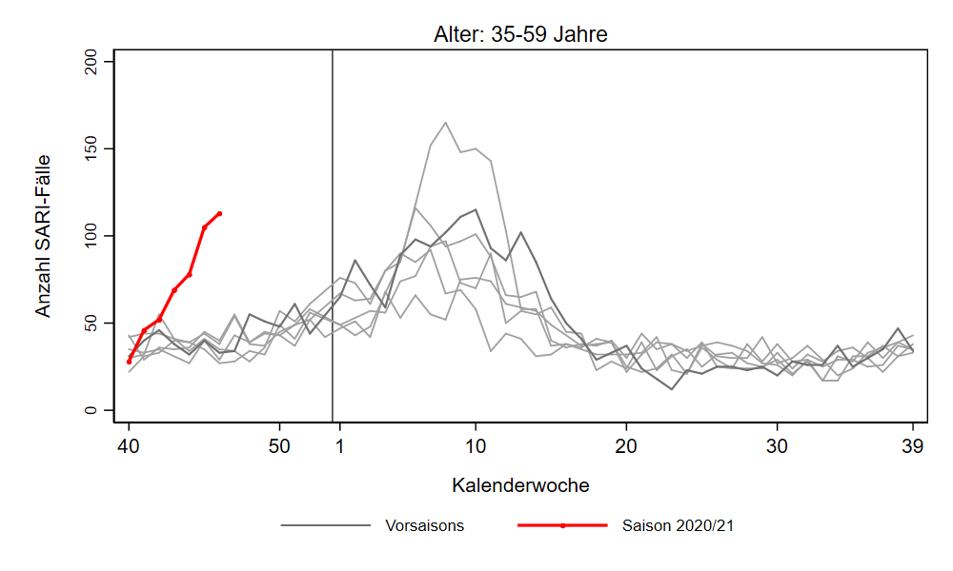
ICOSARI-KH-Surveillance – SARI-Fälle (J09 – J22) bis zur 46. KW
Frühjahr/Sommer 2020
Notes:
AG 35-59 mit deutlichem Anstieg, auf das Niveau der Grippewellen der Vorjahre

Slide 8
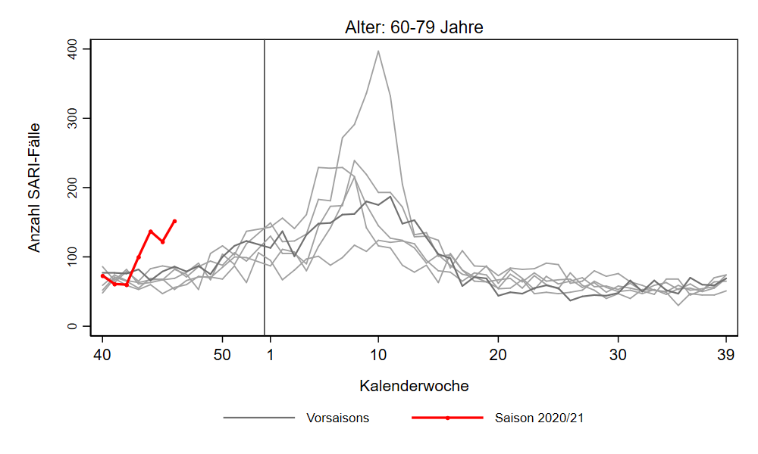
ICOSARI-KH-Surveillance – SARI-Fälle (J09 – J22) bis zur 46. KW
Frühjahr/Sommer 2020
Notes:
AG 60-79 steigt wieder an nach leichtem Rückgang, AG 80+ dafür stabil geblieben

Slide 9
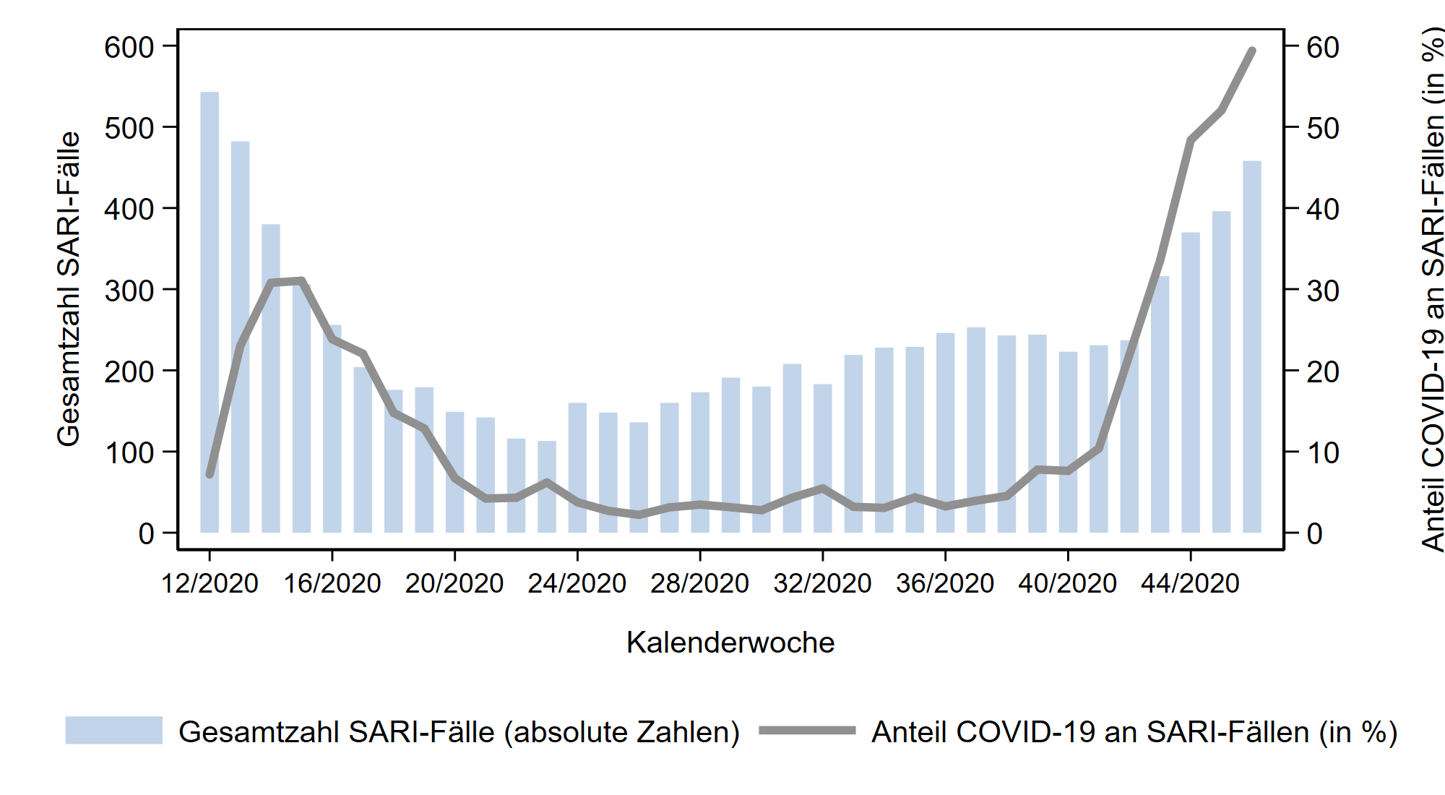
ICOSARI-KH-Surveillance – SARI-Fälle (J09 – J22) sowie
Anteil SARI-Fälle mit COVID-Diagnose bis zur 46. KW
Notes:
Anteil COVID-19 Patienten an SARI ist weiter gestiegen und liegt aktuell mit 59% auf einem neuen Höchstwert

Slide 10
ICOSARI-KH-Surveillance – Anteil COVID-SARI-Fälle (J09 – J22)

Slide 11
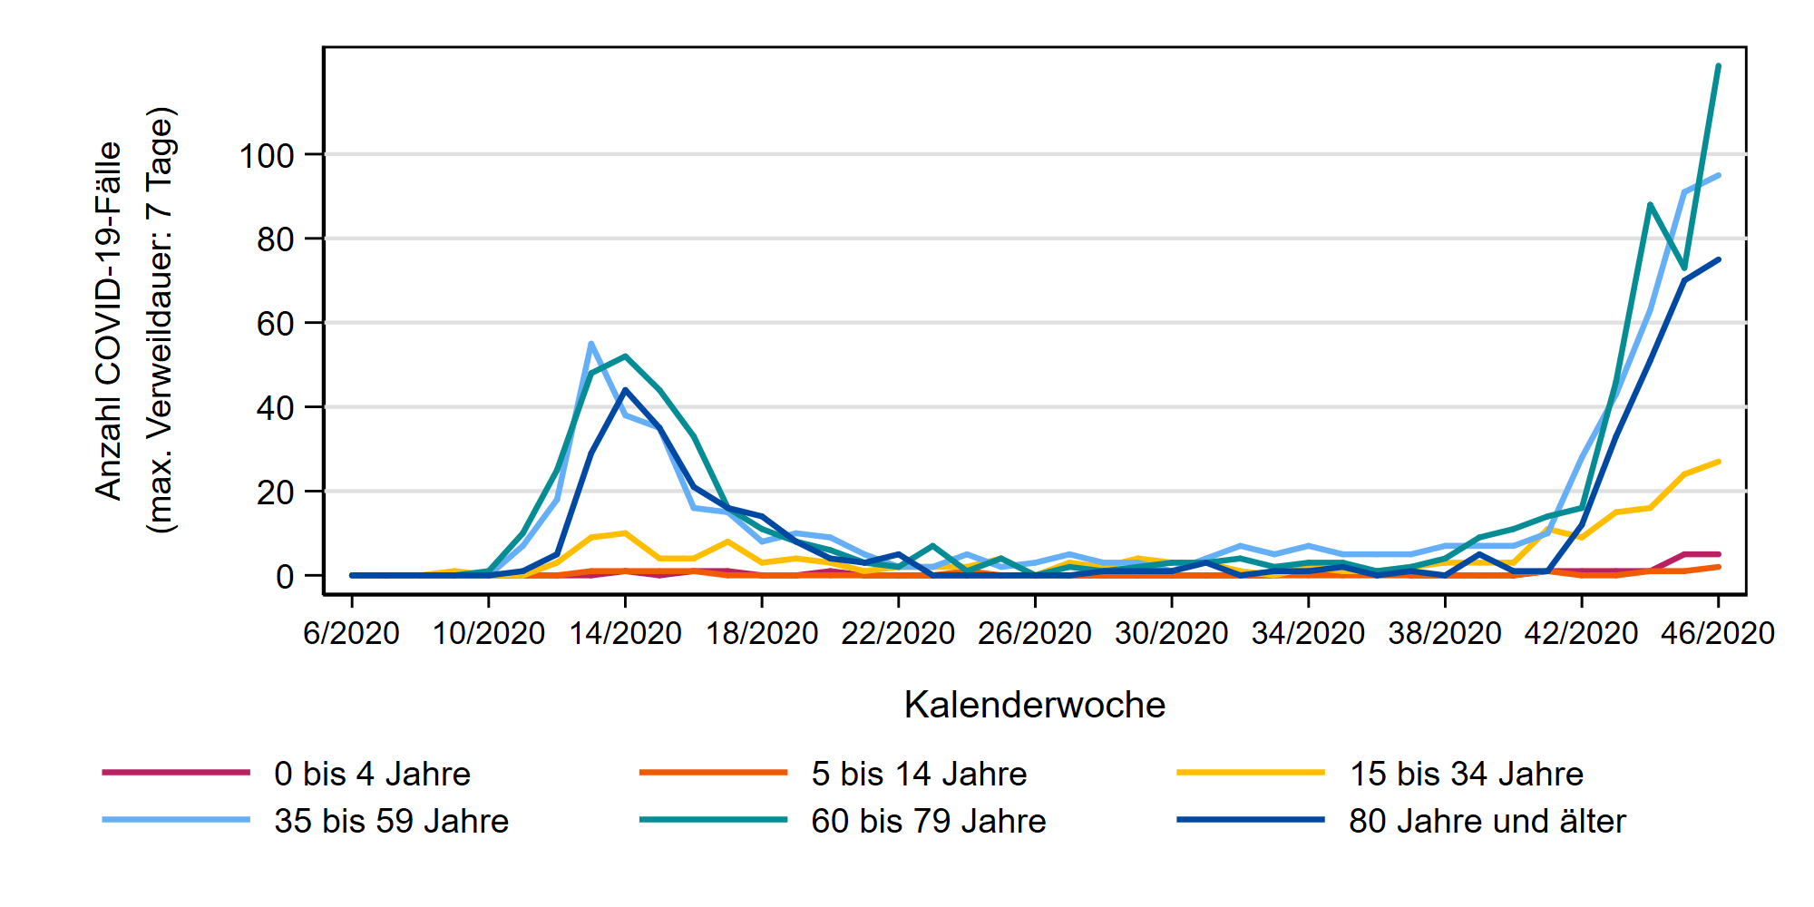
ICOSARI-KH-Surveillance – COVID-SARI-Fälle (J09 – J22) bis zur 46. KW
60-79 Jahre
35-59 Jahre
80+ Jahre
Notes:
Absolute Anzahl der COVID-19-Fälle mit SARI im Sentinel: Auswahl wie im Wochenbericht (nur entlassene Fälle mit max. Verweildauer 1 Woche)
-Anstieg auf doppeltes Niveau wie KW13/14

Slide 12
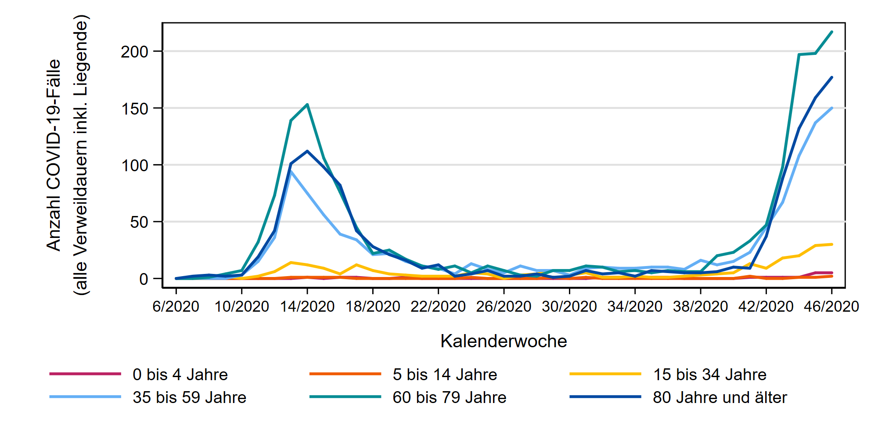
ICOSARI-KH-Surveillance – COVID-SARI-Fälle (J09 – J22) bis zur 46. KW
alle Fälle, auch noch liegende
60-79 Jahre
80+ Jahre
35-59 Jahre
Notes:
Absolute Anzahl der COVID-19-Fälle mit SARI im Sentinel: alle Fälle, inkl. Liegende (noch vorläufige Diagnosen und noch nicht vollständig)
-Anstieg noch nicht so deutlich sichtbar, Altersgruppen über 35 etwas anders verteilt;
Insgesamt ist das Bild aber ähnlich wie bei den eingeschränkten Daten, allerdings haben in dieser Darstellung (alle Fälle) die Fälle aus der Altersgruppe 35-59 Jahre weniger Gewicht

